Slide 2
Thiết kế xây dựng phần mềm

Slide 3

Hệ thống thuê xe EcoBike Rental
Giảng viên: TS Nguyễn Thị Thu Trang
Thực hiện: Nguyễn Văn Dương - 20173069

Slide 4
Nội dung báo cáo
Giới thiệu đề tài
Công nghệ sử dụng
Thiết kế
Khó khăn
Thành quả thu được
Hướng phát triển
Demo

Slide 5
Giới thiệu đề tài
Vấn đề:
Mạng xã hội là một phần không thể thiếu trong xã hội ngày nay.
Nhưng các mạng xã hội hiện tại thì rất lớn, gây loãng thông tin.
->Cần một mạng xã hội nhỏ, phù hợp cho nhóm người nhất định
Phạm vi đề tài:
Hướng tới phục vụ nhóm nhỏ như là các sinh viên Bách Khoa

Slide 6
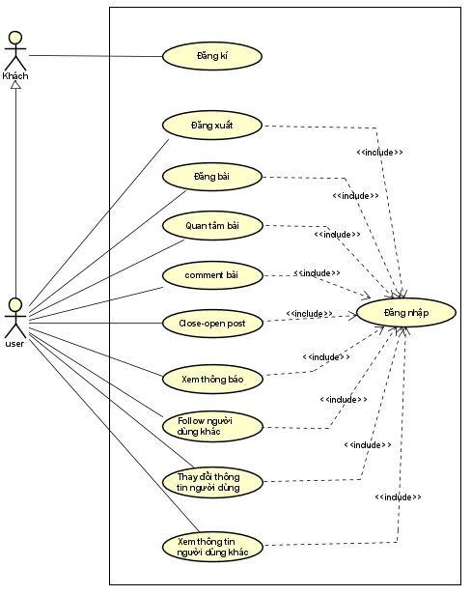
Thiết kế - chức năng
Usecase diagram

Slide 7



Công nghệ sử dụng
React Native - thư viện JavaScript làm mobile App trên cả Android và IOS
- Giao tiếp với hệ thống thông qua các bridge
NodeJs - trình thông dịch thực thi mã JavaScript
- cơ chế bất đồng bộ
MongoDB - là một hệ quản trị CSDL noSQL
- Lưu trữ các bản ghi dưới dạng JSON

Slide 8
Công nghệ sử dụng
Một số thư viện và framework khác như:
Redux
md5
Jwt
Expressjs

Slide 9
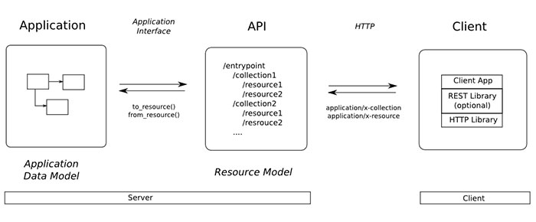
Thiết kế - hệ thống

Slide 10
Thiết kế - hệ thống
View (Client):

Slide 11
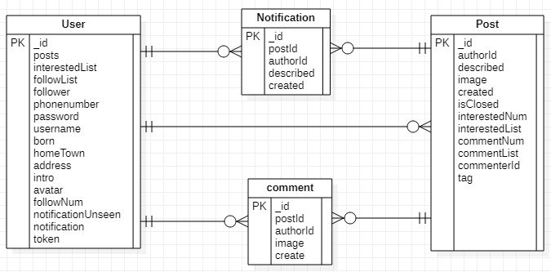
Thiết kế hệ thống
Database:

Slide 12
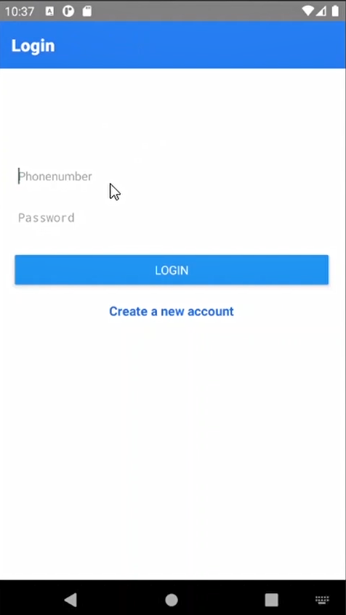
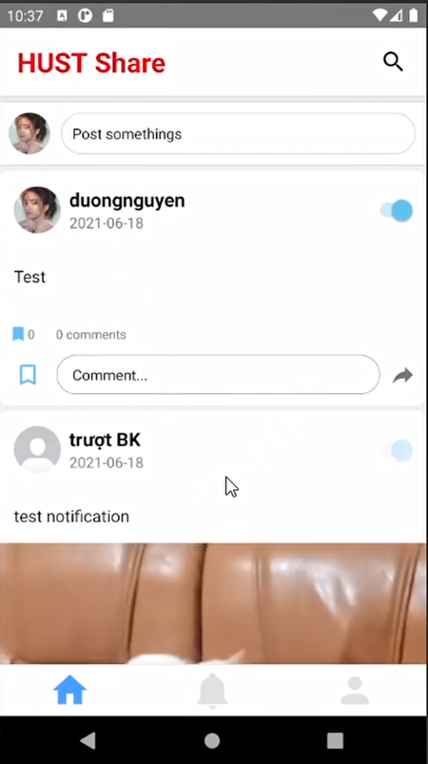
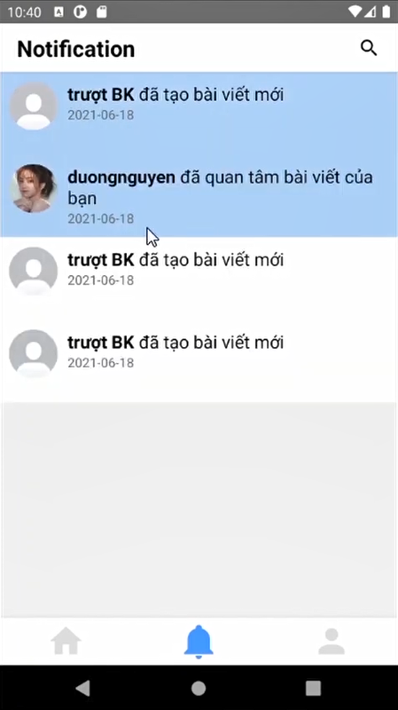
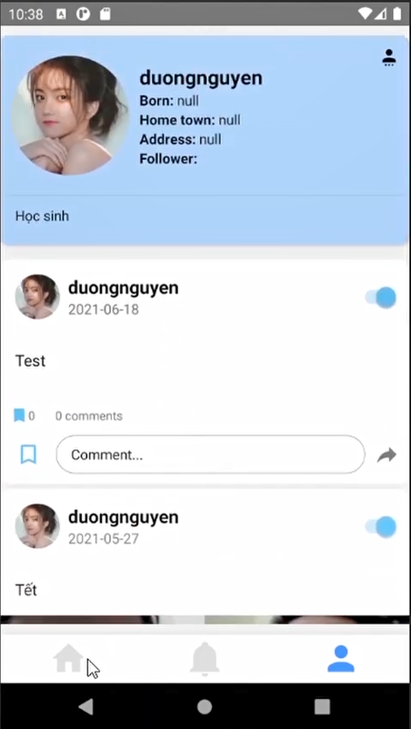
Thiết kế - giao diện
Đăng nhập
Trang chủ
Thông báo
Trang cá nhân

Slide 13
Khó khăn
Điều kiện cơ sở vật chất hạn chế
UX-UI kém

Slide 14
Thành quả thu được
Biết cách xây dựng một ứng dụng React Native
Biết cách xây dựng một server đơn giản sử dụng Nodejs (ExpressJs) + mongoDB
Học được cách tổ chức state trong app qua Redux

Slide 15
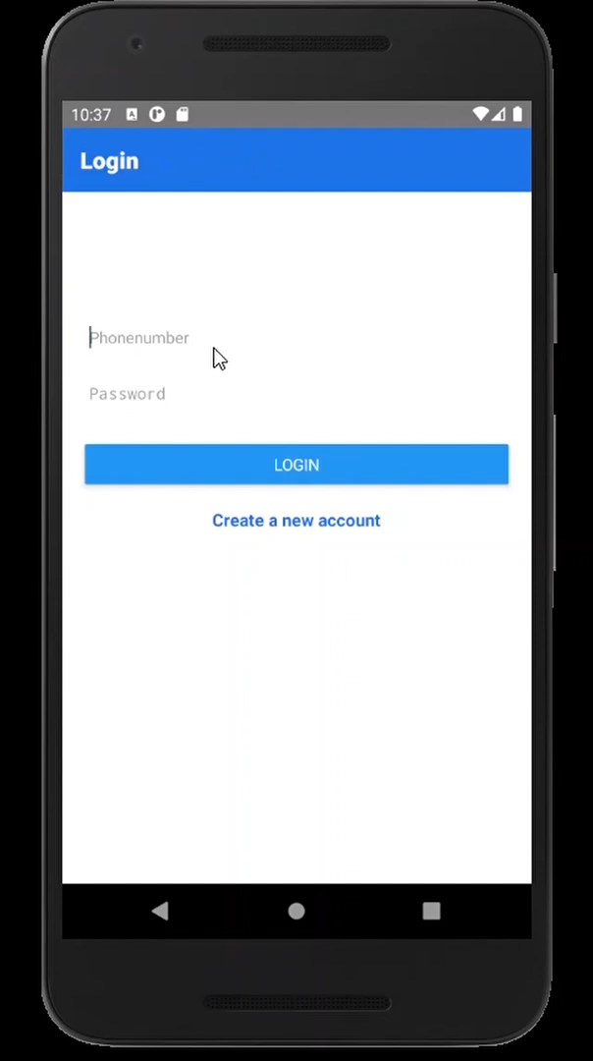
Video demo

Slide 16
Hướng phát triển
Thêm một số chức năng: chat, thêm tag cho mỗi bài viết, Tìm kiếm,…
Cải tiến hiệu năng cho app
Sử dụng socket cho chức năng chat và thông báo

Slide 17
Cảm ơn mọi người đã lắng nghe!

